Slide 1
Біографія –
Ісаака Ньютона

Slide 2
Зміст
Мета і завдання
Життя Ісаака Ньютона
Визначні дати
Легенда про яблуко
Відкриття Ісаака Ньютона
Праці Ісаака Ньютона
Останні рядки
10 фактів з життя Ісаака Ньютона
висновок
джерела інформації
2

Slide 3
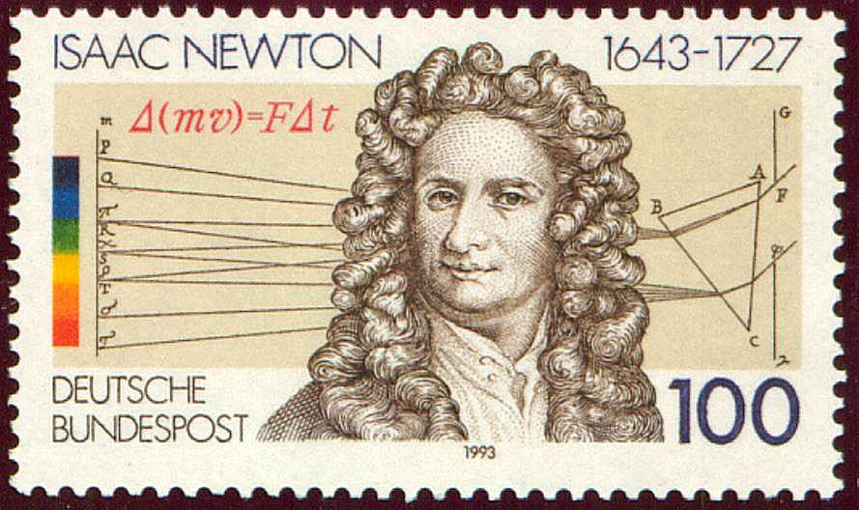
Ціль роботи і завдань
Ціль
Взнати про Ісаака Ньютона не тільки, як про вченого, а й як про людину .
Завдання:
Розповісти про життя Ісаак Ньютона і його досягнення в межах фізики.
3

Slide 4
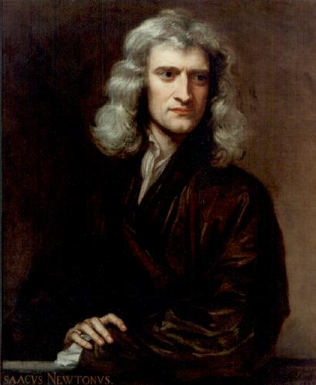
Біографія Ісаака Ньютона
Ісаак Ньютон народився 25лютого 1642г. в Вульсторпе (Англія)
Вітчим помер 1653 року, частина його спадщини перейшла до матері Ньютона й була відразу ж оформлена нею на Ісаака. Мати повернулася додому, однак основну увагу приділяла трьом молодшим дітям і великому господарству. Ісаак як і раніше був наданий сам собі.
Ньютон щиро вважав, що його рід сягає шотландських дворян XV століття, однак історики виявили, що в 1524 році його предки були бідними селянами. До кінця XVI століття родина розбагатіла й перейшла в розряд йоменів (землевласників). У січні 1646 року мати Ньютона, Анна Ейскаф знову вийшла заміж; від нового чоловіка, 63-літнього вдівця, у неї були троє дітей, і їй стало не до Ісаака.
4

Slide 5
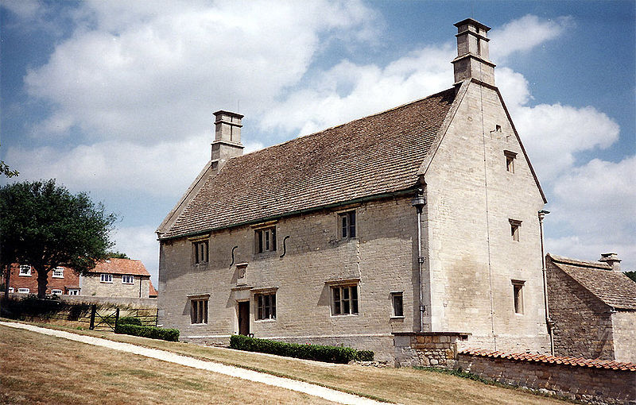
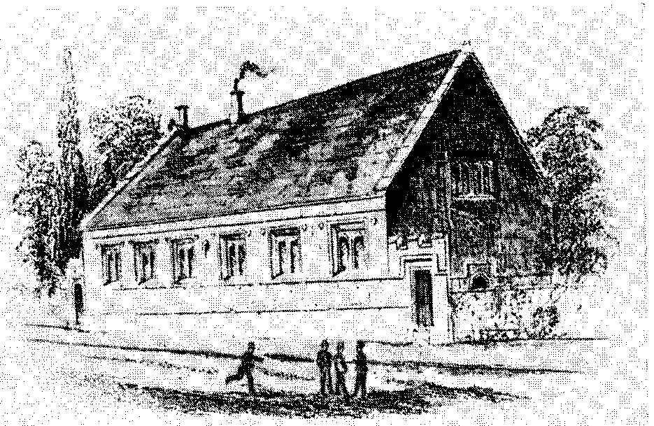
Вітчим помер 1653 року, частина його спадщини перейшла до матері Ньютона й була відразу ж оформлена нею на Ісаака. Мати повернулася додому, однак основну увагу приділяла трьом молодшим дітям і великому господарству. Ісаак як і раніше був наданий сам собі.
Будинок де народився Ісаак Ньютон
Школа в Грэнтеме, в якій вчився Ньютон
5

Slide 6
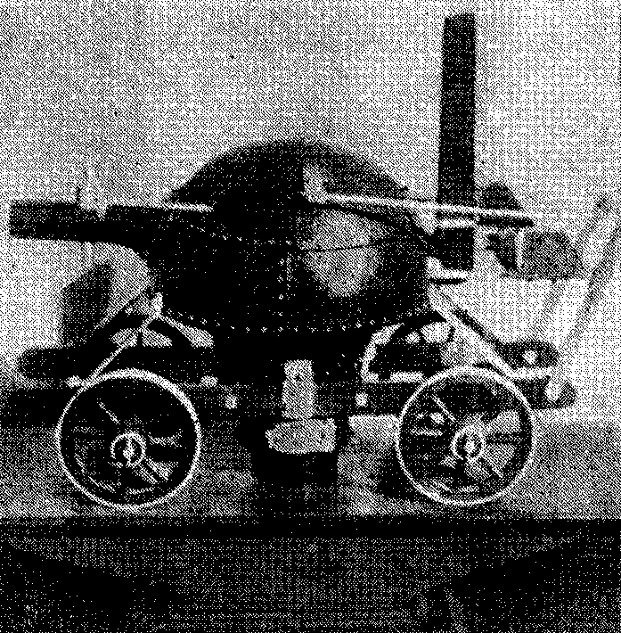
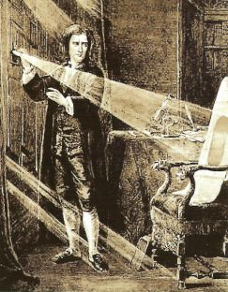
У 1655 році Ньютона віддали вчитися в розташовану неподалік школу в Грентемі, де він жив у будинку аптекаря Кларка. Незабаром хлопчик показав неабиякі здібності, однак 1659 року мати Анна повернула його в маєток і спробувала покласти на 16-літнього сина частину справ із управління господарством.
1672 року Барроу прийняв запрошення короля стати придворним капеланом і залишив викладання. 29 жовтня 1669 року Ньютона обрали його спадкоємцем, професором математики й оптики Трініті-коледжу.
Паровая тележка Ньютона

Slide 7
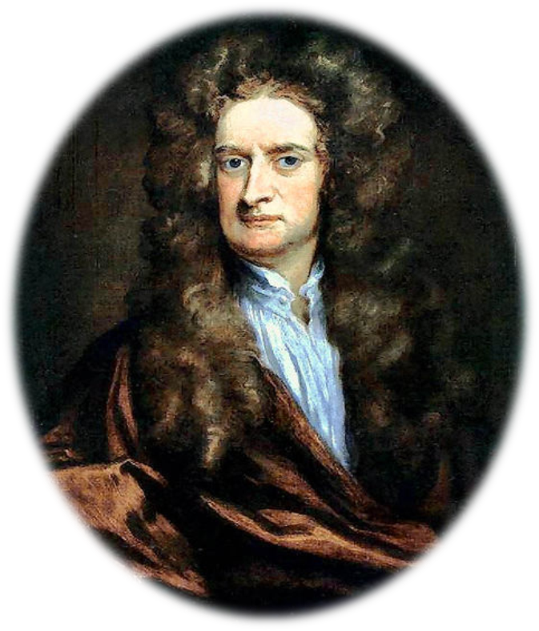
У Кембрідж Ньютон повернувся з рукописами п'яти мемуарів, у яких виклав найважливіші результати вулсторпських пошуків. При цьому вперше виявилася дивна риса характеру вченого. Він усе життя не любив друкуватися, ховав свої праці. Учений вірив, що нащадки краще за сучасників оцінять його спадщину, до того ж дискусії з опонентами відволікали од наукових занять. А спокійні роздуми над задачами пін ставив над усе. Тому написані праці на роки ховалися в шухлядах письмового столу або сейфі.
7

Slide 8
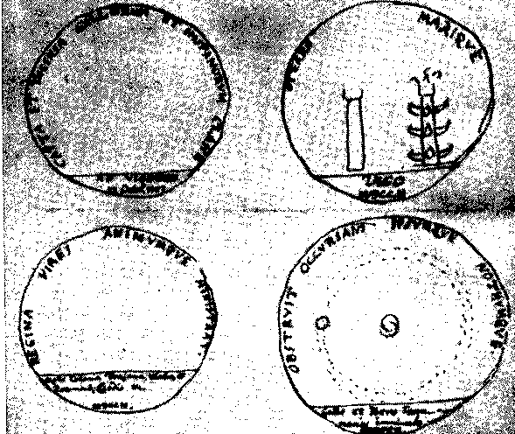
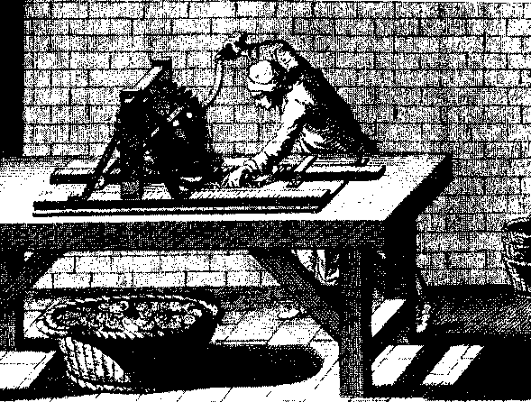
Знамениті дати
У січні 1646 року- мати Ньютона, Анна Ейскаф знову вийшла заміж.
1653 році- Вітчим помер .
1655 році- Ньютона віддали вчитися в розташовану неподалік школу в Грентемі.
29 жовтня 1669 року - Ньютона обрали його спадкоємцем, професором математики й оптики Трініті-коледжу.
січні 1672 році- його обирали членом Королівського товариства.
У травні 1677 року- зненацька вмер 47-літній Барроу.
У 1671 році- Ньютон виготовив телеекоп-рефлектор з діаметром дзеркала близько 2 м і відправив його королю
Собственноручные эскизы медалей, выполненные Ньютоном
Машина Монетного двора времен Ньютона

Slide 9
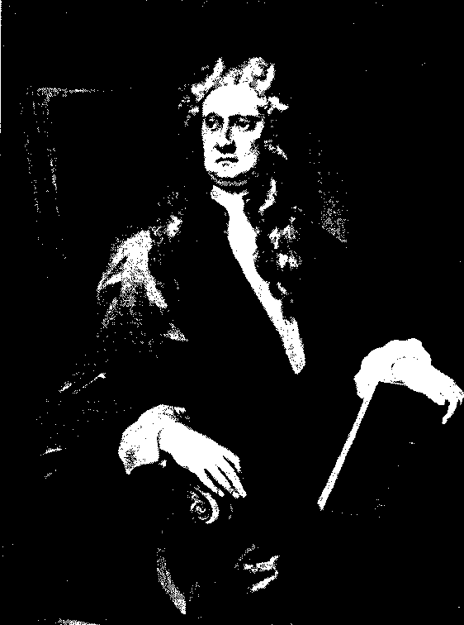
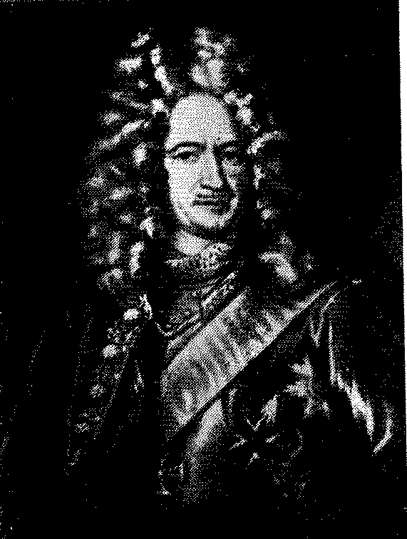
Ньютон і Меншиков
В 1698 року Ісаак Ньютон познайомився з Олександром Даниловичем Меншиковим.
16 років тому, в 1714 г, Меншиков звернувся до І0сааку Ньютона, ставшим в 1703 г президентом Лондонского королівського со, с просьбой принять его в члены этой влиятельной академии. Понимая, что «на сие почетное избрание не должно притязать легкомысленно, а надобны многие заслуги», Меншиков в своем письме обещал Ньютону быть «небесполезным членом общества», содействовать и впредь всеми возможными способами развитию науки в России.
За выдающиеся заслуги, покровительство наукам Меншикова и избрали членом королевского общества.

Slide 10
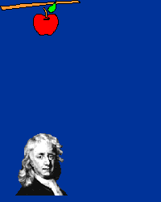
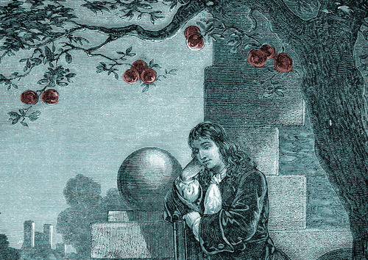
Легенда про яблуко
Уже на склоне лет, будучи 84ти летним стариком, Ньютон рассказывал о яблоке посетившему его Вильяму Стэкли. Ньютон в тот день был в благодушном, приподнятом настроении. Предоставляю вашему вниманию отрывок из воспоминаний Стэкли об этой встречи, состоявшейся 15 апреля 1726 г. «… ему в голову пришла идея тяготения. Она была вызвана падением яблока в тот момент, когда он сидел, погруженный в свои думы. Почему яблоко всегда падает отвесно, подумал он, почему не в сторону, а к центру Земли? У материи должна существовать некая притягательная сила, сосредоточенная в центре Земли. Если материя притягивает другую материю, должна существовать пропорциональность ее количеству. Поэтому яблоко притягивает Землю так же, как Земля яблоко. Должна, стало быть, существовать сила, подобная той, которую мы называем тяжестью и простирающаяся по всей вселенной».

Slide 11
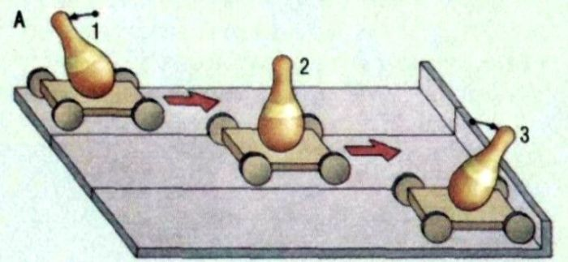
Основні закони класичної механіки
Перший закон Ньютона
Перший закон Ньютона пов’язаний з появленням инерції. Тіло прагне зберігати стан спокою, і тому, коли візок переміщується, тіло відхиляється назад (1). При рівномірному руху візка тіло залишається нерухомим відносно неї, якщо знаходиться в спокої(2). При зупинці, тіло прагне продовжити рух, нахиляючись вперед(3).
11

Slide 12
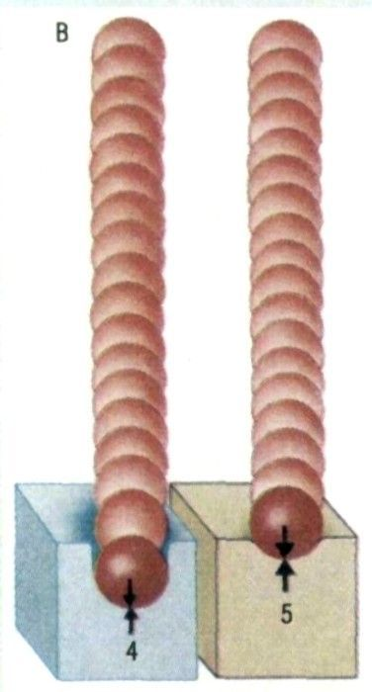
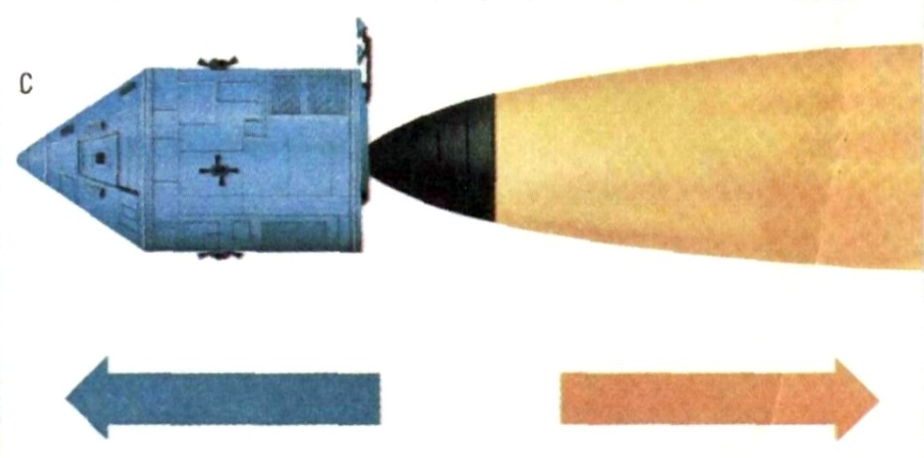
Другий і Третій закони Ньютона
Другий закон Ньютона говорить, що прискорення пропорційне силі, що його викликає. Куля, впавша на м’ягку поверхню. (4), входить в неї глибше, ніж у тверду (5), оскільки сила тертя в першому випадку менше.
Третій закон Ньютона говорить, що в ізольованій системі кожній силі відповідає рівно по величині і протилежно напрямлена сила реакції.
Ракета викидає струмінь газу, а сама рухається в протилежному напрямку.

Slide 13
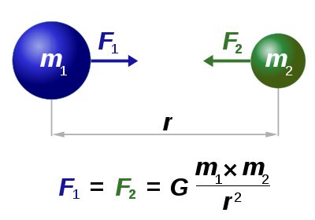
Закон всесвітнього тяжіння
Сила тяжіння– сила гравитаційного притягання між тілами, розміри яких значно менші відстань між ними, прямо пропорційна їх масам, обернено пропорційна квадрату відстанні між ними і направлена вздовж з’єднуючої їх прямой.
13

Slide 14
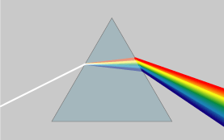
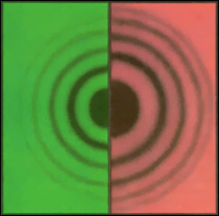
Оптика
Кольце Ньютона
Його перше наукові експерименти пов’язанні з дослідженням світу. Врезультаті багаторічной роботи Ісаак Ньютон встановив, що білий сонячний промінь являє собою суміш багатьох кольорів.Вчений довів, що за допомогою призми білий колір можна розкласти на складаючі його кольори.
Ньютон створив математичну теорію відкритих Гуком інтерференціональних кілець, які з тих пір одержали назву «кільця Ньютона».
14

Slide 15
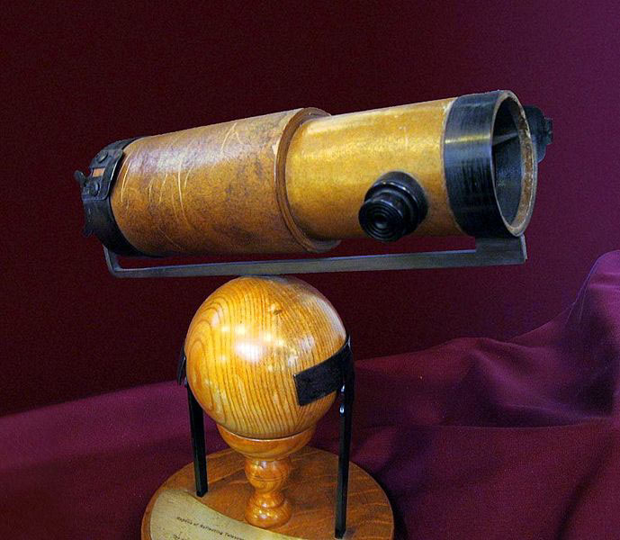
Телескоп
Ньютон побудував змішаний телескоп – рефлектор (лінза і вигнуте дзеркало, яке відбилив сам)
15

Slide 16
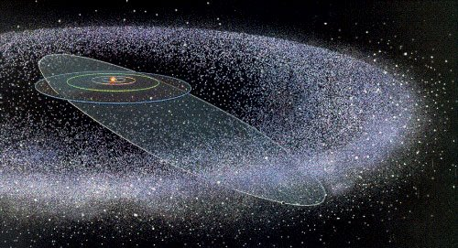
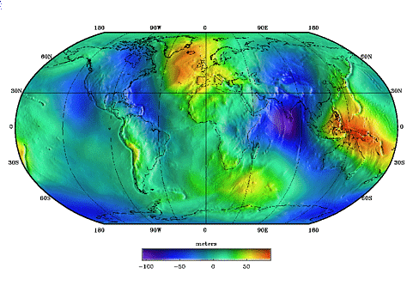
Астрономія
Ньютон зміг розрахувати орбіти, на яких рухаються супутники Юпітера і Сатурна, а користуючись цими даними, визначити, з якою силою Земля притягу Місяць.
Далі Ісаак Нютон приступив до вичеслення фігури земної поверхні. Він показав, що Земля має сферичну форму, а саме представляє ніби шар, розширений біля екватора і стиснутий біля полюсів.
16

Slide 17
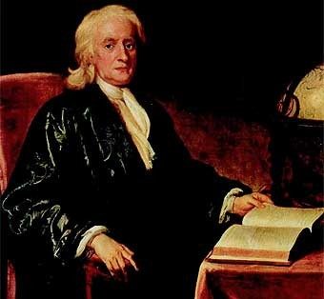
Праці, опубліковані при житті
«Нова торія світла і кольорів», 1672р
«Рух тіл по орбіті»1684 р «математичний початок натуральної філософії», 1687 г
«Оптика або трактат про відбивання, переломлення, вивихи і кольори світла» 1704р
  «Про квадрати прямих», додаток до «Оптики»
  «Прелік ліні третього порядку», додаток до«Оптики»
«Універсальна арифметика», 1707р
«Аналіз за допомогою рівнянь з нескіненним числом членів», 1711 р
«Метод різниць»1711 р
17

Slide 18
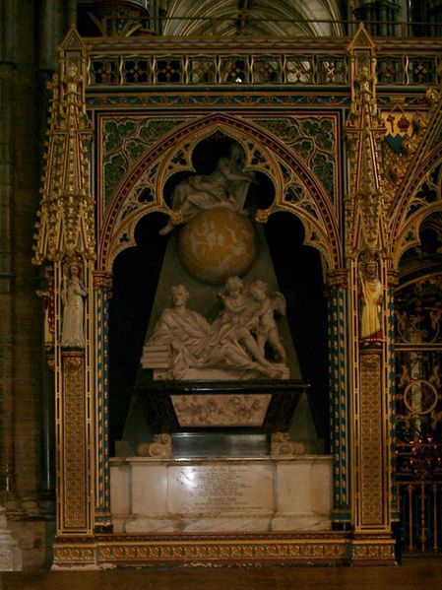
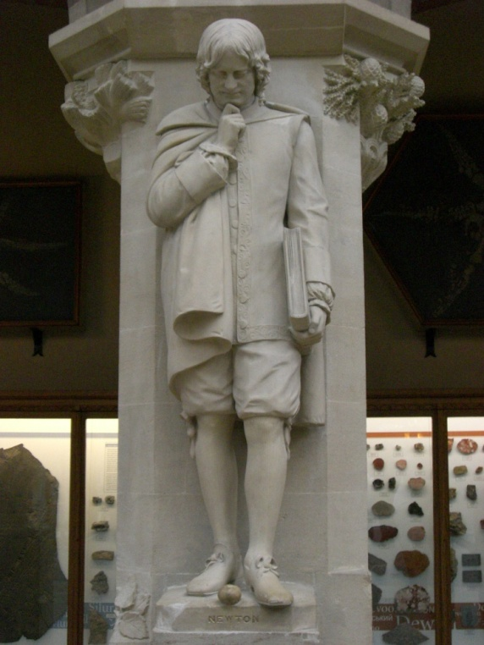
Последние строки
Кінець 1670-х років був сумний для Ньютона. У травні 1677 року зненацька вмер 47-літній Барроу. Узимку цього ж року в будинку Ньютона спалахнула сильна пожежа, і частина рукописного архіву Ньютона згоріла. 1678 року вмер секретар Королівського товариства Ольденбург, і новим секретарем став Гук, який ставився до Ньютона неприязно. 1679 року важко занедужала мати Анна; Ньютон приїхав до неї, брав активну участь у догляді за хворою, але стан матері швидко погіршувався, і вона вмерла. Мати й Барроу належали до невеликого людей, що скрашували самітність Ньютона.
18

Slide 19
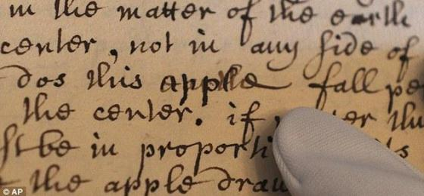
Висновок
Ісаак Ньютон був видатним вченим свого часу.
Він зробив великий внесок в розвиток науки.

Slide 20
Дякую за увагу =)

